Slide 1
Finanční pojistná matematika určeno studentům KOMB studia
FIU/BPFPM
Finanční a pojistná matematika
Ing. Roman Hlawiczka, Ph.D.
Katedra financí a účetnictví

Slide 2
Předmět finanční a pojistné matematiky
Finanční matematika je matematika aplikovaná ve finanční sféře.
Pojistná matematika je matematika aplikovaná v pojišťovací činnosti.
Základní pojmy finanční a pojistné matematiky

Slide 3
Předmět finanční a pojistné matematiky
Při matematických operacích v této oblasti je nutné si uvědomit:
Řešíme příjem nebo výdej?
Kdy dochází k platbě položky?
Od kdy se počítá čas?
Jaká je doba splatnosti?
Jaká je výše každé platby?
Základní pojmy finanční a pojistné matematiky

Slide 4
Peníze
Co jsou to peníze?
Jaké jsou jejich základní funkce?
Jaké formy peněz znáte?
Diskutujte podstatu peněz ve vztahu k finanční a pojistné matematice
Základní pojmy finanční a pojistné matematiky

Slide 5
Finanční vztahy
Vztahy, které vyjadřují vzájemné platební závazky subjektů
Finanční vztahy mezi více subjekty lze dekomponovat na více ﬁnančních vztahů mezi dvěma subjekty:
Věřitel = osoba/instituce, které finanční částka patří
Dlužník = osoba/instituce, která peněžitou částku užívá
Zvláštním případem tohoto partnerství je smluvní poměr mezi vkladatelem a peněžním ústavem, totéž platí v případě pojištění
Vkladatel je věřitel a peněžní ústav je dlužník
Pojištěný je věřitel a pojišťovna je dlužník
Pozn.: Finanční vztahy mezi subjekty bývají většinou smluvní, tj. dobrovolné. Existují však také vztahy nucené, v nichž smlouva je nahrazena „donucením“ ze strany zákona. Ve všech úlohách finanční matematiky jde vždy o smluvní platební závazky mezi dvěma stranami.
Základní pojmy finanční a pojistné matematiky

Slide 6
Finanční operace
Finanční operace = takové operace, které se používají při určování změn finančních vztahů v průběhu času.
Například:
Emisní činnost
Směnárenská činnost
Úvěrová činnost
Spořitelní činnost
Pojišťovací činnost
Základní pojmy finanční a pojistné matematiky

Slide 7
Základní pojmy související s úrokem
Kapitál = užívaná peněžitá částka (jistina)
Pokud hovoříme o větším počtu pravidelně uhrazovaných peněžitých částek, jedná se o důchod, popř. anuitu.
Úroková doba/doba splatnosti = doba, po kterou je peněžní částka uložena nebo zapůjčena, tedy za kterou se počítá úrok (doba existence smluvního vztahu)
Úrokovací období = doba, za kterou se úrok pravidelně připisuje
Roční - p.a.
Pololetní - p.s.
Čtvrtletní – p.q.
Měsíční – p.m.
Základní pojmy finanční a pojistné matematiky

Slide 8
Základní pojmy související s úrokem
Úročení = způsob započítávání úroků k zapůjčenému kapitálu
Úroková míra = úrok vyjádřený relativně (v procentech), tj. jako část z hodnoty kapitálu
Úrokové sazby jsou měřítkem ceny peněz. Určují, jakou část jistiny musí dlužník za stanovenou dobu zaplatit věřiteli za půjčku. Firmy porovnávají úrokové sazby na finančním trhu s výnosností svých projektů. Pokud vynášejí více než nabízené úrokové sazby, pustí se do investice.
Míra zisku = míra výnosnosti, výnosnost, výnosové procento apod.
Úroková míra realizovaná v rámci investování (z matematického hlediska jde o ekvivalenty)
Základní pojmy finanční a pojistné matematiky

Slide 9
Úroková míra vs. Úroková sazba
Úroková míra = podíl úroku k zapůjčené částce; obvykle vyjadřována v procentech na roční bázi (p.a.).
Úroková sazba = úroková míra v jednotlivých konkrétních transakcích
Změny úrokových sazeb se vyjadřují v procentních respektive základních (bazických) bodech!!!
Pokud se úroková sazba zvýší z 3 % p.a. na 5 % p.a., jedná se o nárůst o dva procentní body (nikoliv o dvě procenta).
Jeden základní bod dále odpovídá 0,01 % neboli 0,0001.
Dojde-li například k poklesu úrokové sazby ze 4 % p.a. na 3,25 % p.a., říkáme, že došlo k poklesu o 75 základních (bazických) bodů.
Základní pojmy finanční a pojistné matematiky

Slide 10
??? Jaké faktory ovlivňují výši úrokové míry???
Základní pojmy finanční a pojistné matematiky

Slide 11
Faktory ovlivňující úrokovou míru
Diskontní sazba
Mezibankovní úrokové sazby
Strategie banky
Riziko půjčky
Doba půjčky
Nejnižší úroková míra na trhu
Výše zapůjčeného kapitálu
Daňová politika státu
….
Základní pojmy finanční a pojistné matematiky

Slide 12
Základní druhy úrokových měr
Nominální úroková míra
Reálná úroková míra
Efektivní úroková míra
Zvažovaná úroková míra, požadovaná výnosností
Vnitřní výnosové procento
Základní pojmy finanční a pojistné matematiky

Slide 13
Úrokovací období
Úrokovací období = doba, za kterou se pravidelně připisují úroky
Úrokovací období
p.a. (per annum) => roční
p.s. (per semestre) => pololetní
p.q. (per quartale) => čtvrtletní
p.m. (per mensem) => měsíční
úrokovací období ve dnech je možné vyjádřit dvěma způsoby
skutečný počet dnů období
celé měsíce jako 30 dnů
délka roku ve dnech může být také vyjádřena dvojím způsobem
rok jako 365 (resp. 366) dnů
rok jako 360 dnů
Základní pojmy finanční a pojistné matematiky

Slide 14
Nominální X reálná úroková míra
Základní pojmy finanční a pojistné matematiky

Slide 15
??? Co znamená, že peníze mají časovou hodnotu???
Základní pojmy finanční a pojistné matematiky

Slide 16
Časová hodnota peněz
Finanční prostředky mají časovou hodnotu: „koruna dnes má větší hodnotu jako koruna zítra“
Ve finanční matematice všechny částky a závazky vztáhneme k jedinému časovému bodu!!!
Referenční datum (local date)
Každou finanční částku „lze posunout vpřed“ na časové ose pomocí úročení, nebo „posunout vzad“ pomocí diskontování.
Základní pojmy finanční a pojistné matematiky

Slide 17
Typy úročení
Typy dle způsobu připočítání úroků:
Jednoduché
jestliže se vyplácené úroky nepřipočítají k původnímu kapitálu a tudíž se ani tyto úroky neúročí, úročí se stále jen základní jistina
Používá se zpravidla při uložení kapitálu kratší než jedno úrokovací období!
Složené
jestliže se vyplácené úroky připočítají k původnímu kapitálu a znovu se úročí původní kapitál navýšený o připsaný úrok
při složeném úročení se počítá i úrok z úroku!!!
Používá se zpravidla při uložení kapitálu na dobu delší než jedno úrokovací období!
Typy dle okamžiku připočítání úroků:
Polhůtní (dekurzivní) - úroky se vyplácí (připisují na účet) na konci úrokovacího období
Předlhůtní (anticipativní) - úroky se vyplácí (připisují na účet) na začátku úrokovacího období
Základní pojmy finanční a pojistné matematiky

Slide 18
Úročení
Podle způsobu započítávání úroků rozlišujeme dva základní způsoby úročení: jednoduché a složené. Při jednoduchém úročení se úroky nepřidávají k původnímu kapitálu a dále se již neúročí - takže výpočet úroků se odvíjí vždy od stejného základu. Tento způsob úročení se nejčastěji používá při krátkodobých záležitostech (jedno období - měsíc, kvartál, rok).

Slide 19
Jednoduché úročení polhůtní
Úrok se počítá pouze z jistiny
Úroky se vyplácejí na konci (tzn. PO) uplynutí úrokovacího období
Základní rovnice pro jednoduché úročení:
$$u=C_{0}∗i∗\left(1−d\right)∗n$$
$$u=C_{0}∗\frac{p}{100}∗\frac{k}{360}$$
u – úrok (jednoduchý úrok)
C₀ – počáteční kapitál (základ, jistina)
i – roční úroková sazba vyjádřená jako desetinné číslo (např. 2 %, i = 0,02)
p – roční úroková sazba vyjádřená v procentech (např. 2 %, p = 2 %)
n – úrokovací období
t- doba půjčky vyjádřená v letech
k – doba půjčky vyjádřená ve dnech
d – srážková daň z úroků
C_{n} – stav kapitálu za dobu n (zúročený kapitál)
Pozn.: Pokud není v příkladu uvedeno jinak, předpokládáme, že d = 0, tedy neuvažujeme srážkovou daň.

Slide 20
Řešený příklad – jednoduché úročení polhůtní
Jaké jsou úrokové náklady úvěru ve výši 180.000 Kč jednorázově splatného za 4 měsíce včetně úroku, je-li úroková sazba 20 % p.a. ?
Za jednotlivé veličiny příslušného vzorce dosadíme: K=180.000, p=14, i=20/100=0.20, t=120, n=4 * 30 / 360 = 1/3.
Jednoduché úročení

Slide 21
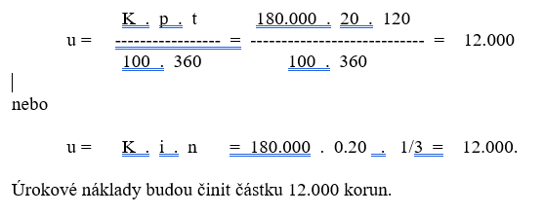

Slide 22
Jednoduché úročení předlhůtní
Jednoduché úročení

Slide 23
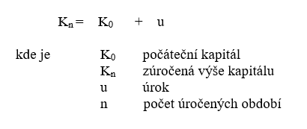
Rovnice pro jednoduché polhůtní úročení
Vedle případů, kdy počítáme výši úroků za určité období, jsou časté případy, kdy zjišťujeme výši zúročeného kapitálu po určitém období. Zúročený kapitál sestává s původní částky zvýšené o úrok.. Vztah počátečního kapitálu a zúročeného kapitálu je tedy dán vztahem:

Slide 24
Příklad Jaká je výše pohledávky za dané období
Jaká je výše pohledávky o velikosti 150.000 Kč za 6 měsíců, při úrokové sazbě 15 % p. a.?

Slide 25
Diskont
Diskont představuje odměnu ode dne výplaty do dne splatnosti pohledávky. Počítá se dle vzorce pro jednoduché úročení ze jmenovité hodnoty základu za pomoci příslušné diskontní sazby.
Cena krátkodobé půjčky (vkladu, úvěru) je založena nikoli na základu, ale na koncové splatné částce. V tomto případě se mluví nikoliv o úroku, ale o takzvaném diskontu. Na diskontním principu jsou založeny obchody s většinou krátkodobých cenných papírů. Při použití tohoto principu např. s diskontní sazbou ve výši 10% dlužník obdrží ze zapůjčené koruny jen 90 haléřů, přestože musí po uplynutí sjednané doby vrátit celou korunu.

Slide 26
Diskont

Slide 28
Příklad Vyplacená částka při eskontu směnky

Slide 29
Druhy směnek
Směnky se podle obsahu a způsobu vyrovnání člení na dva základní druhy:
Směnka vlastní je krátkodobý cenný papír, v kterém se výstavce (emitent, trasant) směnky bezpodmínečně zavazuje (slibuje), že zaplatí v určitý čas stanovenou sumu věřiteli (remitentovi), který je na směnce uveden, nebo na jeho řad.
Směnka cizí je krátkodobý cenný papír, ve kterém výstavce (emitent, trasant) směnky přikazuje třetí osobě (směnečníkovi, trasátovi), aby věřiteli (remitentovi), nebo na jeho řad, zaplatil v určitý čas stanovenou sumu.

Slide 30
Funkce směnek
Funkce směnky:
platební: je obchodovatelná na finančních trzích, přičemž může být převedena na jiné osoby rubopisem (indosací) nebo postoupením pohledávky (cesí)
zajišťovací: představuje kvalitnější závazek než obchodní smlouva, zvýhodňuje svého majitele proti jiným věřitelům
úvěrová: je nástrojem krátkodobých obchodních úvěrů (tj. poskytnutí zboží na dluh) a bankovních úvěrů

Slide 31
Operace se směnkami
Se směnkami lze provádět celou řadu operací.
Z pohledu využití směnky ve finančním sektoru je významný eskont směnky, který představuje prodej směnky jejím vlastníkem před dobou splatnosti, nejčastěji komerční bance.
Majitel směnky tak získá hotovost dříve a může ji využít na jiné účely.
Banka si za odkoupení směnky určí diskont (slevu), který představuje úrok ode dne eskontu do doby splatnosti směnky.
Banka může takto získanou směnku odprodat dál, pak se jedná o reeskont směnky.

Slide 32
Pokladniční poukázka
Státní pokladniční poukázky jsou krátkodobé, úvěrové a diskontované cenné papíry, které představují přímý závazek s krátkou dobou splatnosti a slouží ke krytí deficitu ve státním rozpočtu.
Cílem jejich emise je pokrytí krátkodobého nesouladu mezi příjmy a výdaji státního rozpočtu.
Doba splatnosti je maximálně 1 rok, většinou se emitují na období 3, 6 a 9 měsíců.
Obvykle se emitují v pravidelných sériích, nicméně v případě nečekané potřeby finančních prostředků se mohou emitovat i mimořádně.
V České republice emituje státní pokladniční poukázky Ministerstvo financí ČR prostřednictvím České národní banky.
Primární prodej probíhá aukčním způsobem.
Pokladniční poukázky jsou vysoce likvidní, dobře obchodovatelné cenné papíry, které mají nízké riziko, a proto nižší výnos než jiné druhy cenných papírů.
Prodávají se s diskontem, tj. za nižší cenu než je jmenovitá hodnota a v době splatnosti je vyplacena vlastníkovi celá nominální hodnota.

Slide 33
Depozitní certifikát
Depozitní certifikáty (CD – certificate of deposit) jsou úročené cenné papíry potvrzující uložení peněžních prostředků do bank nebo jiných depozitních institucí na přesně stanovené období.
Banky vydávají depozitní certifikáty s cílem získat krátkodobé a střednědobé volné peněžní prostředky zejména od obyvatel, ale také od podnikatelských subjektů a velkých investorů.
Pro klienty bank představují alternativu termínových bankovních vkladů.
Pro banky jsou depozitní certifikáty výhodnější z hlediska řízení likvidity, protože klient nemůže požádat o jejich vyplacení před dobou splatnosti.
Depozitní certifikáty jsou emitovány v různých nominálních hodnotách, přičemž výše nominální hodnoty určuje cílovou skupinu investorů.
Doba splatnosti se pohybuje od jednoho do několika měsíců, i když někdy se emitují střednědobé depozitní certifikáty s dobou splatnosti větší než rok.
Úrokové sazby depozitních certifikátů vycházejí ze situace na peněžním trhu, jsou stanoveny na ročním základě formou pevného procenta z nominální hodnoty.
Jejich úroveň je vyšší než výnosy ze státních pokladničních poukázek, protože mají vyšší riziko insolventnosti a jejich výnosy podléhají zdanění.
Podle obchodovatelnosti se depozitní certifikáty člení na obchodovatelné a neobchodovatelné.
Prodej depozitních certifikátů je většinou založen na diskontním principu.

Slide 34
Komerční papíry
Komerční papír je krátkodobý dlužnický cenný papír, který emituje ekonomicky silná společnost, často s nadnárodní působností.
Komerční cenný papír představuje zdroj krátkodobých peněžních prostředků a je tedy alternativou ke krátkodobým bankovním úvěrům.
Společnosti emitují komerční papíry především s cílem získat prostředky ke krytí provozních potřeb.
Hlavním důvodem jejich vzniku byla skutečnost, že získávání krátkodobých bankovních úvěrů bylo pro společnosti nákladné a poměrně složité.
Výnosnost komerčních papírů je velmi adaptabilní, jelikož citlivě reagují na vývoj peněžního trhu, tedy na poptávku a nabídku krátkodobých zdrojů.
Výnosy se počítají s použitím metody bankovního diskontu (podobně jako u státních pokladničních poukázek). Výnosnost komerčních papírů je všeobecně vyšší než výnosnost státních pokladničních poukázek, nicméně nižší než úrokové sazby krátkodobých bankovních úvěrů.
Notes:
Společnosti emitují komerční papíry především s cílem získat prostředky ke krytí provozních potřeb jako je výplata mezd, nákup surovin, zaplacení krátkodobých závazků vůči obchodním parterům či daňovému úřadu apod.

Slide 35
Podle způsobu emise můžeme komerční papíry členit do dvou základních skupin:
Přímé komerční papíry jsou emitovány velkými společnostmi, které je prodávají přímo investorům.
Dealerské komerční papíry emitují méně známé společnosti a prodávají je nejprve dealerům.
Doba splatnosti tohoto druhu cenných papírů se pohybuje v rozpětí od 3 dnů do 9 měsíců.
Mezi výhody komerčních papírů patří především jejich vysoká kvalita a přitažlivost pro investory, přibližují se kvalitě státních pokladničních poukázek.
Mnozí emitenti komerčních cenných papírů mají vysoký mezinárodní rating své úvěrové schopnosti, která zaručuje jejich kvalitu a solventnost.
Mezi nevýhody lze zařadit to, že emise těchto cenných papírů může narušit dobré vztahy mezi společností a bankami. Komerční papíry jsou poměrně citlivé na hospodářské podmínky, proto v čase ekonomické recese je poměrně náročné získat krátkodobé peněžní prostředky za přijatelných podmínek. Nevýhodou může být i to, že tento druh cenných papírů není možno vypovědět a splatit tak dluh před dobou splatnosti.
Notes:
Podle způsobu emise můžeme komerční papíry členit do dvou základních skupin:
Přímé komerční papíry jsou emitovány velkými společnostmi, které je prodávají přímo investorům. Jejich nevýhodou jsou náklady na přímou administraci emise, distribuce a marketingu. Proto se emitují ve velkém množství, což zajistí jednodušší pokrytí těchto nákladů;
Dealerské komerční papíry emitují méně známé společnosti a prodávají je nejprve dealerům. Dealeři obvykle skupují celou emisi za zvýhodněnou cenu a následně komerční papíry prodávají individuálním investorům za cenu vyšší. Výhodou dealerských papírů je, že emitent tak nemusí sám hledat investory, nevýhodou je obecně nižší výnos z emise pro emitenta.

Slide 36
Skonto
Skonto je sleva, kterou poskytuje prodávající kupujícímu v případě, že kupující zaplatí za zboží okamžitě nebo během dohodnuté krátké lhůty.
Jestliže kupující této možnosti využije, pak vlastně prodávajícímu půjčí peníze, přičemž místo úroku obdrží skonto.
Skonto je založeno na principu předlhůtního úročení.
Skonto je stanoveno jako procento z původní prodejní ceny (v tomto případě budoucí hodnota).
Současnou hodnotu pak představuje cena snížená o skonto.
Výhodnost skonta je proto nutné posoudit tak, že se jeho velikost porovná s velikostí úroku, který může realizovat prodávající, jestliže dostane zaplaceno předčasně.
Notes:
Výhodnost skonta posuzujeme porovnáním jeho výše s úrokem, který buď musíme zaplatit za vypůjčené peníze (pokud nemáme peněžní prostředky okamžitě k dispozici, abychom mohli zaplatit za zboží s využitím skonta) anebo v případě, že máme k dispozici peněžní prostředky, pak s úrokem, příp. výnosem, který získáme, když tyto volné peněžní prostředky investujeme na dobu od splatnosti s využitím skonta do splatnosti bez možnosti využití skonta.

Slide 37
Příklad 1
Osoba A vystavila 15. 6. 2007 osobě B směnku s jmenovitou hodnotou 3 000 dolarů s roční úrokovou sazbou 7 %. Datum splatnosti směnky je 15. 12. 2007. 28. 7. 2007 osoba B eskontovala směnku na banku, která účtuje roční diskontní sazbu 8 %. Jakou částku osoba B od banky obdržela?

Slide 38
Řešení:

Slide 39
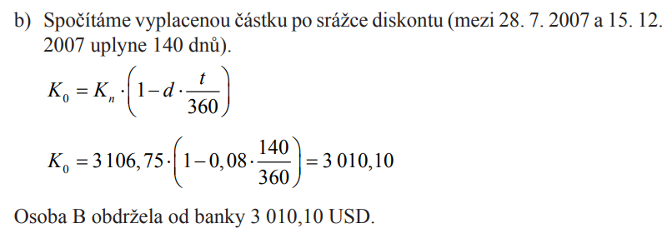

Slide 40
Příklad 2

Slide 41
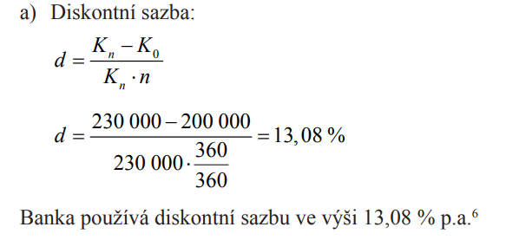
Řešení

Slide 42
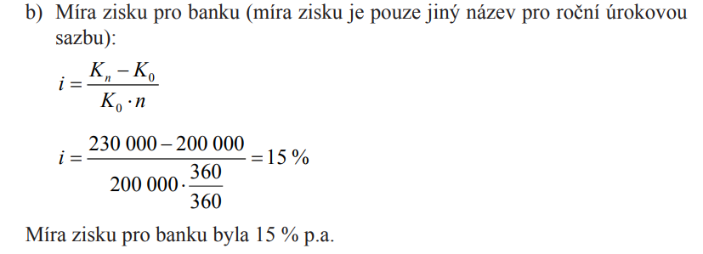

Slide 43
Příklad 3

Slide 44
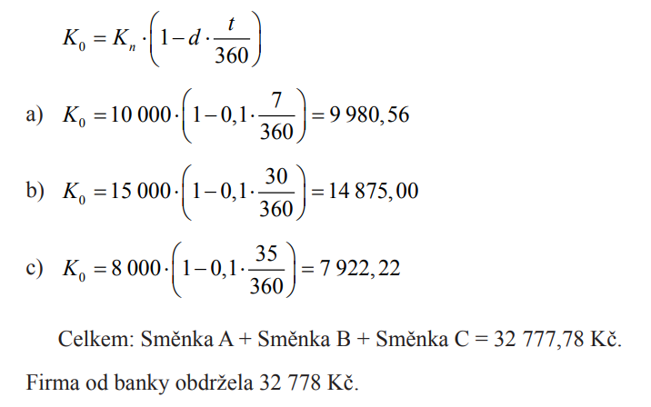
Řešení

Slide 45
Příklad 4

Slide 46
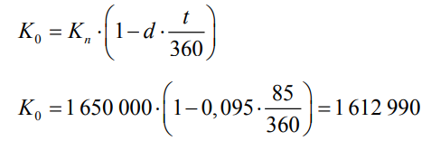
Řešení:

Slide 48
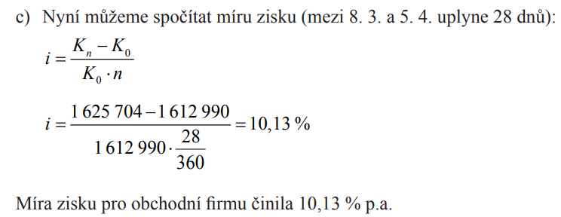

Slide 49
Příklad 5

Slide 50
Řešení

Slide 51
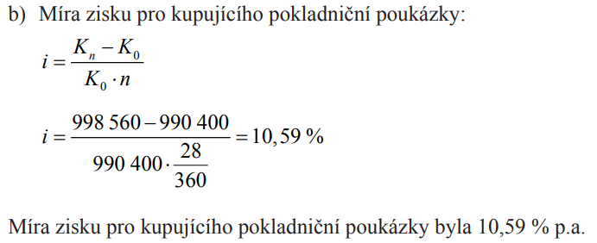

Slide 52
Příklad 6

Slide 53
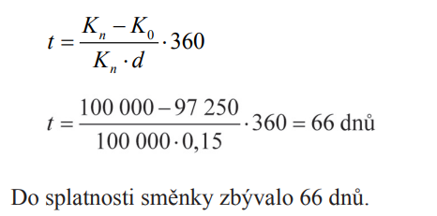
Řešení:

Slide 54
Příklad 7
Investor zakoupil dne 3.5.2022 depozitní směnku za její směnečnou hodnotu 100 000 Kč. Ke směnce byla připojena úroková doložka s úrokovou mírou 7% p.a. Směnka byla splatná na viděnou, ne dříve než za 2 měsíce a ne později než za 4 měsíce. Směnka byla předložena k proplacení dne 14.8.2022. Určete výnos z této směnky při standardu 30E/360. Jaká celková částka bude vyplacena investorovi?

Slide 55
Řešení:
Banka vyplatí investorovi po předložení směnky v požadované době směnečnou částku a navíc i úrokový výnos, který vypočteme jako jednoduchý úrok

Slide 56
Okruhy k SZZ
Úrok a úroková míra ve finanční matematice
Úroková míra a faktory, které ovlivňují úrokovou míru, efektivní úroková míra, nominální a reálná úroková míra, časová hodnota peněz, riziko a klasifikace rizik, finanční riziko a jeho definice, finanční portfolio a jeho analýza.
2. Jednoduché a složené úročení a příklady jejich použití
Základní rovnice jednoduchého úročení, jednoduché úročení polhůtní, současná a budoucí hodnota při jednoduchém úročení. Úrokové číslo a úrokový dělitel. Jednoduché úročení předlhůtní, diskont. Využití jednoduchého úročení v praxi.
Základní rovnice složeného úročení. Kombinace jednoduchého a složeného úročení. Výpočet doby splatnosti při složeném úročení, současné hodnoty a výnosnosti. Srovnání jednoduchého a složeného úročení. Využití složeného úročení v praxi.

Slide 57
3. Krátkodobé cenné papíry.
Krátkodobé cenné papíry, příklady a definice těchto cenných papírů. Eskont směnky. Durace, cena a kurz dluhopisu, cena a kurz akcie, předkupní právo. Výpočet výnosnosti cenných papírů.
4. Spoření a důchody ve finanční matematice a příklady jejich použití.
5. Dluhopisy a stavení ceny dluhopisu.
Durace, cena a kurz dluhopisu.

Slide 58
6. Akcie a stanovení ceny akcie.
cena a kurz akcie, předkupní právo.
7. Základní výpočty devizových kurzů
Determinace, devizového kurzu, přímá a nepřímá kotace devizových kurzů, interpretace pohybu devizových kurzů, výpočet spreadu, výpočet dvoucestné kotace a středového kurzu, výpočty křížového devizového kurzu, devizové riziko a jeho zajištění.

Slide 59
Aplikace jednoduchého úročení
V praxi se používají oba způsoby jednoduchého úročení. Krátkodobé cenné papíry, jejichž doba splatnosti je kratší než jeden rok, bývají obchodovány na principu jednoduchého diskontu, zatímco při tvorbě uzávěrek běžných či kontokorentních účtů se používá polhůtního způsobu úročení.

Slide 60
Příklad
Proveďte uzávěrku běžného účtu, na kterém byly zaznamenány násle-
dující pohyby (viz tabulka)
Úroková míra činí 1,5% p.a., použijte standard ACT /360. Pro jednoduchost upouštíme od danění připsaného úroku.

Slide 61
Řešení:
Úroková čísla U C a úrokový dělitel U D byly vypočteny
Pohyby na běžném účtu

Slide 62
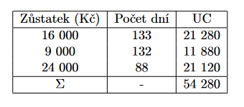
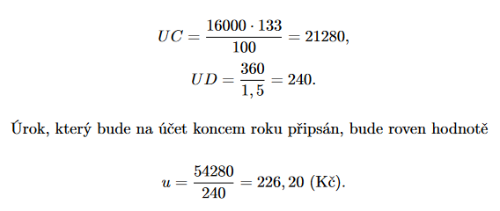
Účtování zůstatkovým způsobem

Slide 64
Postupný způsob (německý)
Úroky z jednotlivých položek jsou počítány za dobu od data, kdy se na účtu objevily (toto datum nepočítáme), až do konce roku. U položek ze sloupce Dal budou mít příslušná úroková čísla kladné znaménko, u položek ze sloupce Má dáti záporné znaménko. Výše úroku připsaného na účet na konci roku činí

Slide 65
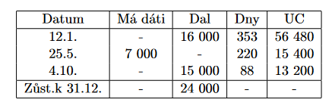
Účtování postupným způsobem

Slide 66
Příklad
Proveďte uzávěrku běžného účtu z předchozího příkladu postupným způsobem.
Úroková míra a standard zůstávají stejné.

Slide 67
Řešení

Slide 68
Zpětný způsob (francouzský)
Postup výpočtu úroku je opačný než u německého způsobu. Úroky jsou počítány od zvoleného data epochy (např. 1.1.) až do data změny na účtu včetně. Znaménka úrokových čísel pro položky Dal jsou záporná a pro položky Má dáti kladná. Úrokové číslo náležející zůstatku ze dne 31.12. má však kladné znaménko. Celkový připsaný úrok bude

Slide 69
Příklad
Proveďte uzávěrku běžného účtu z předchozího příkladu zpětným způ-
sobem. Úroková míra je 1,5%p.a.

Slide 70
Zvolme 1. leden jako datum epochy. Pak pohyby na účtu a jim odpovídající počty dnů a úroková čísla jsou následující (viz tabulka):
Úrok vypočteme podle vzorce

Slide 71
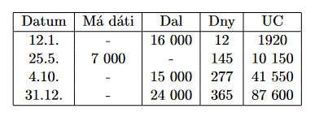
Účtování zpětným způsobem

Slide 72
Kontokorentní účet
Tento typ účtu nabízí klientovi banky možnost přechodně přejít z kladných zůstatků do záporných (do debetu) s tím, že je předem dohodnuta maximální výše debetu. Klient takto získává krátkodobou půjčku, která bývá v praxi označována jako kontokorentní úvěr. V souvislosti s poskytováním těchto
úvěrů je potřeba se dále seznámit s následujícími pojmy

Slide 73
- úvěrový rámec (UR) - maximální povolený debet na účtu,
• kreditní úrok - úrok z kladných zůstatků připsaný ve prospěch majitele
účtu,
• debetní úrok - úrok ze záporných zůstatků, které nejsou větší než sjed-
naný úvěrový rámec,
• pohotovostní provize - náklady vzniklé v důsledku sjednaného,
avšak nečerpaného úvěru; patří sem pohotovostní provize z nečerpa-
ného úvěrového rámce (NU),
• provize za překročení úvěrového rámce (PR) - sankční úrok při
porušení sjednané výše úvěrového rámce

Slide 74
Uzávěrku kontokorentního účtu provádíme tak, že postupně vypočteme výši
kreditních úroků, debetních úroků a provizí - pomocí úrokových čísel a pří-
slušných úrokových dělitelů. K tomu je daná kreditní úroková míra ic, de-
betní úroková míra id a dále sazby pro pohotovostní provizi z nečerpaného
úvěru pN U a pro sankční úrok v případě překročení úvěrového rámce pP R.
Kreditní a debetní úroky, pohotovostní provize z nečerpaného úvěrového
rámce a provize za překročení úvěrového rámce pro příslušný stav účtu se
vypočítají zůstatkovým způsobem.
Konečný zůstatek k poslednímu dni v roce získáme přičtením kreditních
úroků k poslednímu zůstatku a odečtením úrokových nákladů (debetní
úroky, provize), případně dalších poplatků.

Slide 75
Aplikace jednoduchého diskontování
Jednoduché diskontování nachází uplatnění při obchodování s krátkodo-
bými cennými papíry.
Typickým příkladem těchto cenných papírů jsou
pokladniční poukázky a směnky, někdy k nim řadíme i depozitní certifikáty.
Krátkodobé cenné papíry jsou obchodovány na peněžním trhu

Slide 76
Pokladniční poukázky, depozitní certifikáty
Pokladniční poukázky jsou krátkodobé cenné papíry s dobou splatnosti
od 14 dní až po několik měsíců, které emitují státní orgány v případě deficitu
ve státním rozpočtu. Díky krátké době splatnosti jsou pokladniční poukázky
velmi likvidní, tj. snadno přeměnitelné v hotovost, ale, vzhledem ke státní
garanci z nich plyne jen nižší úrokový výnos
Depozitní certifikát je cenný papír, často obchodovaný na diskontním
principu, kterým je potvrzen vklad při jisté úrokové míře na jistou dobu,
zpravidla nepřekračující jeden rok. Depozitní certifikáty vystavují banky.
Jejich prodejem (za cenu rovnou nominální hodnotě snížené o diskont) tak
získávají kapitál, který lze považovat za úvěr, splatný ve výši nominální
hodnoty certifikátu v době splatnosti.

Slide 77
Výpočet ceny P pokl. poukázky a dep. certifikátu před dobou splatnosti
kde S je nominální hodnota cenného papíru, d roční diskontní míra a t je zbytková doba splatnosti

Slide 78
Příklad
Určete cenu, za kterou lze koupit pokladniční poukázky s nominální hodnotou 10 000 Kč, dobou splatnosti 90 dní při diskontní míře 5,5% p.a

Slide 79
Řešení
Pokladniční poukázky lze koupit za 9 862,50 Kč

Slide 80
Složené úročení
Na rozdíl od jednoduchého úročení budeme v případě složeného úročení
předpokládat, že počáteční kapitál K0 je úročen po dobu tvořenou více
úrokovými obdobími, kde úrokové období je jeden rok. Úrok bude ke
vkladu připsán vždy na konci roku a následující rok bude znovu spolu s
vkladem úročen, vzniknou tedy úroky z úroků. Vzhledem k době připisování
úroků půjde o polhůtní (roční) složené úročení. Předlhůtní složené úročení
nemá v praxi využití, nebudeme se jím dále zabývat.

Slide 81
Základní rovnice složeného úročení
K0 je počáteční kapitál. Zajímá nás, jak se změní jeho výše za n let,
kde n je celé kladné číslo, jestliže úroky byly připisovány vždy na konci roku
a další rok znovu úročeny při neměnné úrokové míře i. Postup odvození je
uveden v tabulce
Základní rovnice pro složené úročení je uvedena v posledním řádku tabulky, tedy

Slide 82
kde Kn je splatná částka na konci n-tého roku. Částky Kj ,
j = 1, . . . , n, na
konci i-tého roku tvoří geometrickou posloupnost s kvocientem 1+i, který se nazývá úrokovací faktor neboli úročitel. Úročitel můžeme interpretovat jako budoucí hodnotu jednotkového kapitálu na konci roku.

Slide 83
Příklad
Jak vzroste částka 10 000 Kč uložená na účtu po dobu 5 let při ročním
složeném úročení? Úroková míra je 10% p.a

Slide 84
Řešení
Budeme počítat hodnotu K5 podle základní rovnice pro složené úročení
Částka 10 000 Kč vzroste za uvedených podmínek na 16 105,10 Kč.

Slide 85
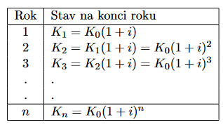
Tabulka - Odvození základní rovnice složeného úročení

Slide 86
Současná a budoucí hodnota kapitálu
Z hlediska času je částka Kn budoucí hodnotou počátečního kapitálu
K0 a, naopak, částka K0 je současnou hodnotou splatné částky Kn.
Současnou hodnotu K0 vypočítáme ze základní rovnice
podíl 1
1+i se nazývá diskontní faktor neboli odúročitel. V literatuře se
často značí jako v, tj

Slide 88
Příklad
Jakou částku musíme dnes složit na účet, abychom z něj za 3 roky mohli vybrat 20 000 Kč? Úroková míra je 6% p.a

Slide 89
Řešení
Částka, kterou budeme dnes ukládat, představuje současnou hodnotu částky 20 000 Kč. Podle vztahu dostaneme
Na účet dnes musíme složit 16 792,40 Kč

Slide 90
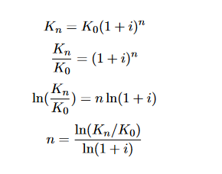
Výpočet doby splatnosti
Dobu splatnosti při složeném úročení vypočteme ze základní rovnice použitím následujících matematických úprav:
Poznámka:
Doba splatnosti nemusí vyjít v podobě celého čísla

Slide 91
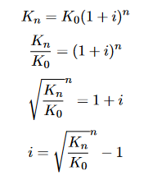
Výpočet úrokové míry
Úrokovou míru odvodíme též ze základní rovnice.

Slide 92
Příklad
Jak velká byla úroková míra, která zúročila vklad 9 000 Kč na 12 500 Kč za
3 roky při ročním složeném úročení?

Slide 93
Řešení:
Úroková míra činila 0,115 7, tj. 11,57% p.a

Slide 94
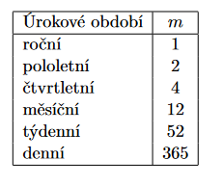
Úroková období

Slide 95
Smíšené úročení
Smíšené úročení je kombinací složeného a jednoduchého úročení v případě,
že doba splatnosti n zde není vyjádřena celým kladným číslem, nýbrž je
dána jako součet celého počtu úrokových období nm a zbytku l, který je
kratší než jedno úrokové období. Po dobu nm jsou úroky připisovány vždy
na konci úrokového období a v dalším období znovu úročeny, pouze na konci
doby splatnosti (za dobu l) se úročí jednoduše. Dále uvažujeme počáteční
kapitál K0 a roční úrokovou míru i. Splatnou částku při smíšeném úročení
vypočteme tedy ze vztahu

Slide 96
Příklad
Na kolik vzroste vklad 10 000 Kč uložený 5 roků a 3 měsíce při úrokové míře
10% p.a.? Úroky jsou připisovány ročně a dále úročeny s vkladem

Slide 97
Řešení
Doba, po kterou je vklad uložen, vzhledem k frekvenci připisování úroků
není celočíselná, půjde tedy o případ smíšeného úročení. Podle vztahu je
Vklad vzroste na 16 507,70 Kč.

Slide 98
Příklad
Určete dobu uložení kapitálu 20 000 Kč, jehož budoucí hodnota je 24 000
Kč, při úrokové míře 6% p.a. a
1. ročním složeném úročení,
2. měsíčním složeném úročení. Vyjádřete v tomto případě dobu uložení v rocích i v měsících

Slide 99
Řešení
V prvním případě dosadíme do vzorce tj.
V druhém případě je možné vypočítat dobu uložení v měsících i v letech
způsobem
Doba uložení kapitálu při ročním složeném úročení je 3,13 roků (3 roky a
47 dní), při měsíčním složeném úročení 3,05 roků, což je 36,56 měsíců

Slide 100
Finanční a pojistná matematika Spojité úročení, úroková míra Nominální a reálná úroková míra
Ing. Roman Hlawiczka, Ph.D.
Katedra financí a účetnictví

Slide 101
Spojité úročení – úroková intenzita
$$C_{n}=C_{0}∗e^{i∗n}$$
$C_{n}$ - budoucí hodnota kapitálu, splatná částka
$C_{0}$ - současná hodnota kapitálu, jistina
i – roční úroková sazba (sazba p.a.)
n – doba uložení kapitálu v letech

Slide 102
Nominální a reálná úroková míra
Úrokové sazby, které jsou oficiálně vyhlašované bankami, uvedené ve smlouvách nebo vytištěny na cenných papírech, jsou tzv. nominální úrokové sazby, to znamená takové, v jejichž hodnotě není zohledněna míra inflace. Reálnou úrokovou míru dostaneme, pokud do nominální úrokové míry zohledníme míru inflace.

Slide 103
Inflace
$$C_{n}=C_{0}∗\left(1+π_{1}\right)∗…∗\left(1+π_{n}\right)$$
$C_{n}$ - budoucí cena zboží a služeb
$C_{0}$ - současná cena zboží a služeb
$π_{1}$,…, $π_{n}$ - roční míry inflace v letech 1 … n

Slide 104
Reálná úroková míra
Reálná úroková míra určuje skutečné zhodnocení uloženého kapitálu – tj. přírůstek kupní síly vkladatele v důsledku odložení spotřeby na pozdější dobu.
$$i_{r}=\frac{i_{n}∗\left(1−d\right)−π }{1+π}$$
$i_{r}$ - reálná úroková sazba
$i_{n}$- nominální úroková sazba
$π$ – míra inflace
$d$ – srážková daň z úroků

Slide 105
Reálná úroková míra
Níže uvedenou aproximaci lze použít při nízkých mírách inflace.
$$i_{r}≈i_{n}∗\left(1−d\right)−π$$
$i_{r}$ - reálná úroková sazba
$i_{n}$- nominální úroková sazba
$π$ – míra inflace
$d$ – srážková daň z úroků

Slide 106
Příklad 1
Uložených 1000 korun na úrok 10 % p. a. přinese při ročním úročení na konci roku částku 1 100 Kč (platí pro jednoduché i složené úročení).
Použitím spojitého úročení získáme zhruba o 5 korun více:
1 000 × e^(0,1×1) = 1 105,17..
Čtvrtletní složené úročení nicméně přinese už téměř 1 104 Kč: 1 000 ×(1+0,1/4)^4 = 1 103,81..
Pouhá čtyři úročení se v tomto případě vyrovnají třem čtvrtinám efektu (3,81 / 5,17), který přinese spojité úročení s nekonečně úrokovými obdobími.
Všechny tři typy úročení vypadají v grafickém vyjádření takto.

Slide 107
Vliv inflace
Při řešení problémů ve finančním světě vstupuje do hry inflace.
Jaký vliv má inflace na kapitál, který se úročí?
Zejména nás bude zajímat tzv. reálná úroková míra, která právě zohlední inflaci.
Reálná úroková míra vzniká úpravou nominální úrokové míry o inflaci.
Nejprve ukážeme vliv inflace na konkrétním příkladu.

Slide 108
Příklad
Jaká bude reálná hodnota stokoruny po dvou letech (na konci druhého roku),
je-li míra inflace v prvním roce 10% a v druhém 15%?
Řešení:
Na konci prvního roku bude reálná hodnota stokoruny činit
na konci druhého roku pak
Reálná hodnota neboli kupní síla stokoruny po dvou letech bude činit jen
79,05 Kč.

Slide 109
Vložili jsme na bankovní účet 1 000 000Kč na jeden rok. Úrokovací období je jeden rok a roční úroková sazba je 5%. Míra inflace byla v tomto roce 2%. Daň z úroku neuvažujeme. Jaká byla reálná úroková míra zaokrouhlená na setiny procenta?

Slide 110
Řešení

Slide 111
Příklad
Jak se změní hodnota vkladu 15 000 Kč uloženého jeden rok na účtu při úrokové míře 10% p.a. se spojitým úročením? Jaká bude úroková intenzita?
Hodnotu vkladu za rok získáme užitím vztahu

Slide 112
Úrokovou intenzitu vypočteme pomocí vzorce tj. ie = e
0,1 − 1 = 0, 10517, tj. 10, 517% p.a.
Vklad za jeden rok vzroste na 16 577,60 Kč.
Úroková intenzita je 10,517% p.a. To je o 0,001% ročně více než v případě, kdy jsou úroky ke vkladu připisovány denně

Slide 113
Příklad
Kolik musíme ukládat počátkem každého čtvrtletí, abychom za rok uspořili
10 000 Kč při úrokové míře 8% p.a.?
Řešení:
Abychom naspořili 10 000 Kč, musíme pravidelně ukládat 2 381 Kč.

Slide 114
Krátkodobé polhůtní spoření
Příklad
Jakou částku uspoříme do konce roku, jestliže koncem každého měsíce ukládáme 1 200 Kč při úrokové míře 9% p.a.?
Řešení:
Dosadíme do vzorce , kde opět m = 12 a x = 1200
Uspoříme 14 994 Kč. To je o 8 Kč méně než v případě předlhůtního spoření, kdy jsou úroky počítány ze všech úložek. U polhůtního spoření úrok z
poslední úložky už nepočítáme, proto je naspořená částka nižší.

Slide 115
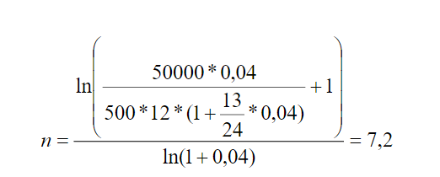
Příklad
Jak dlouho je nutno spořit počátkem každého měsíce 500 Kč, aby uspořená částka dosáhla výše 50 000 Kč při neměnné 4 % roční úrokové sazbě a ročním připisování úroků? Dosadíme do vzorce: Kc = 50000, K = 500, m = 12, r = 0,04 a n = ?.
Uvedenou částku naspoříme přibližně za 7,2 roku.

Slide 116
Pojistné pojmy

Slide 117
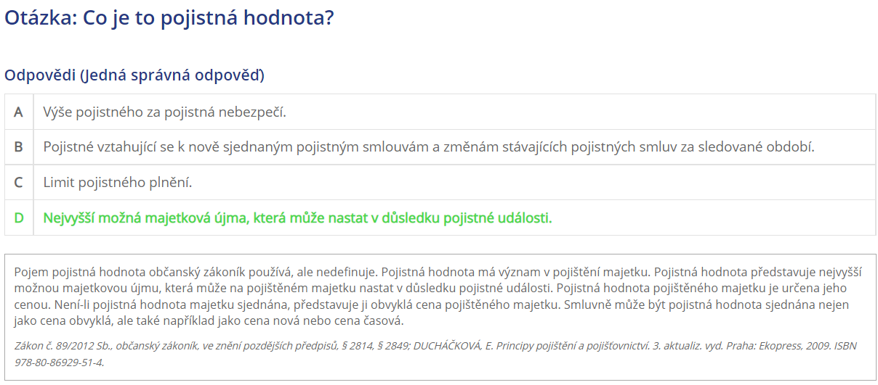

Slide 118
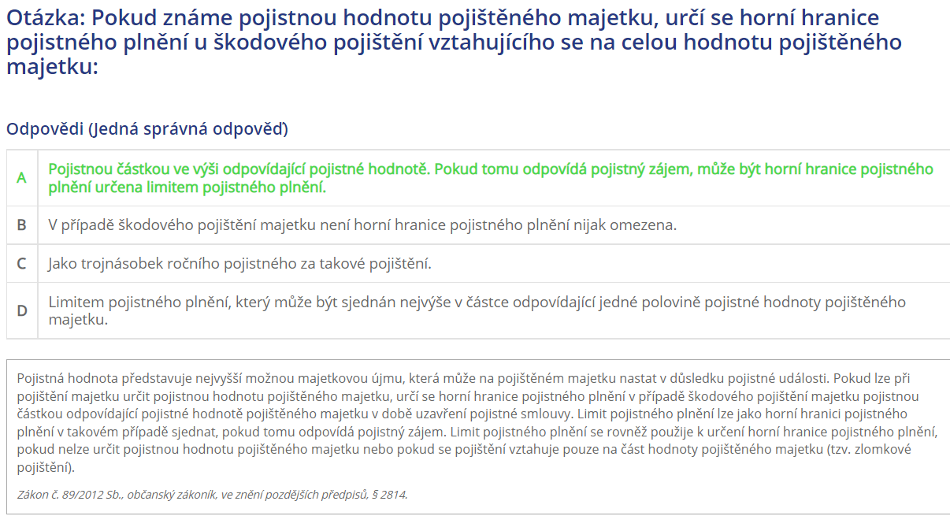

Slide 119
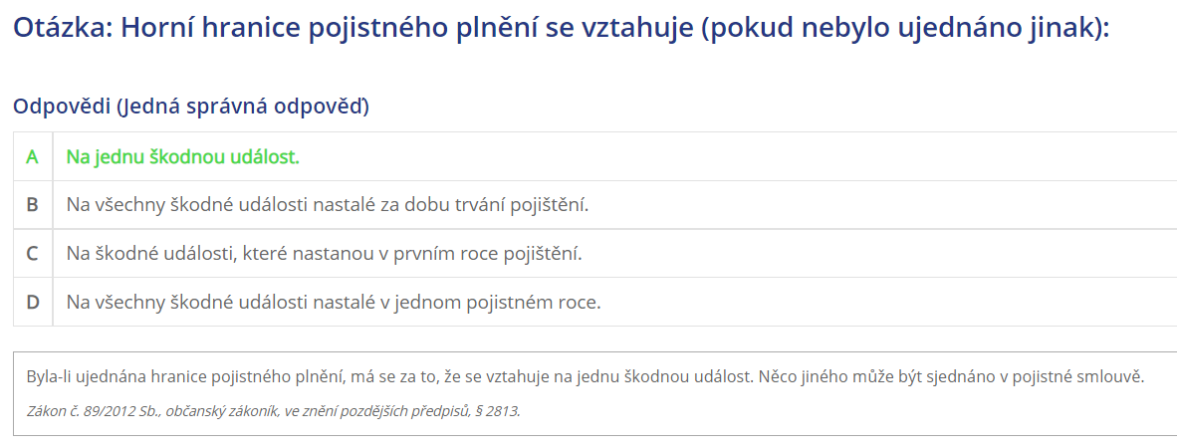

Slide 120
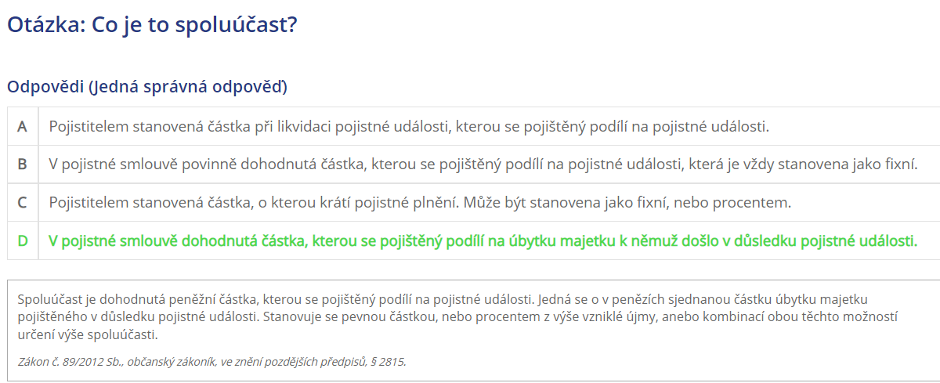

Slide 121
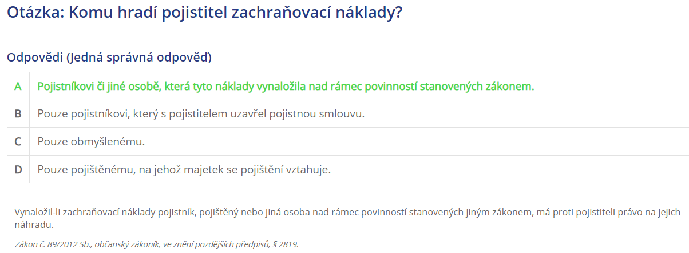

Slide 122
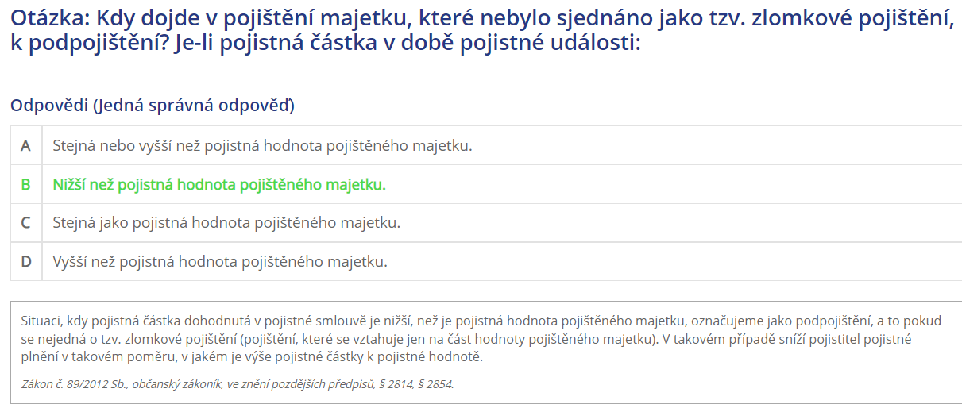

Slide 123
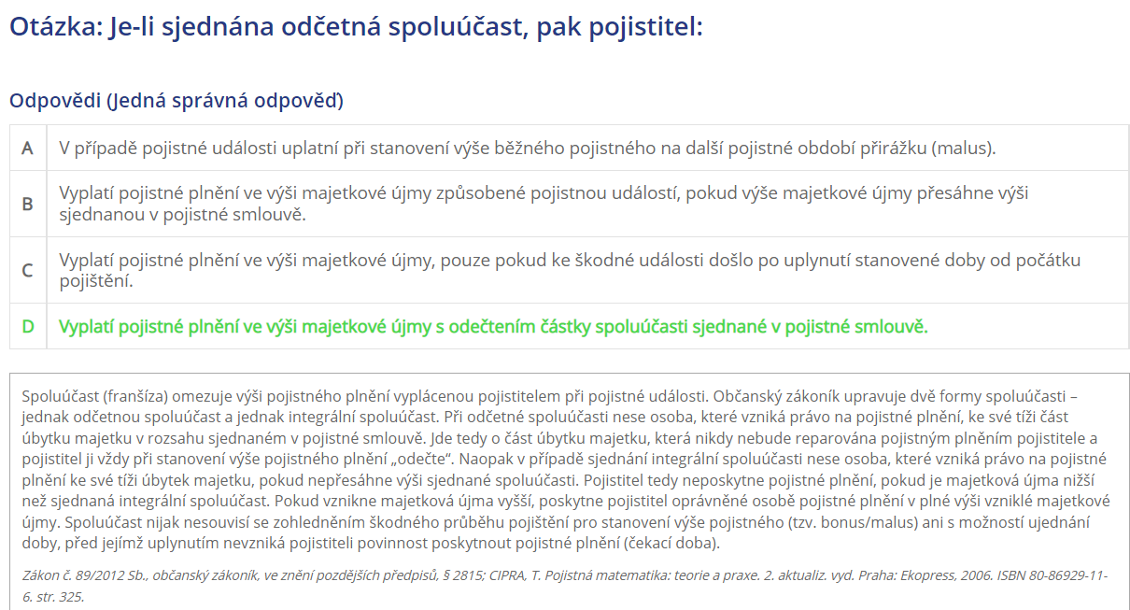

Slide 125
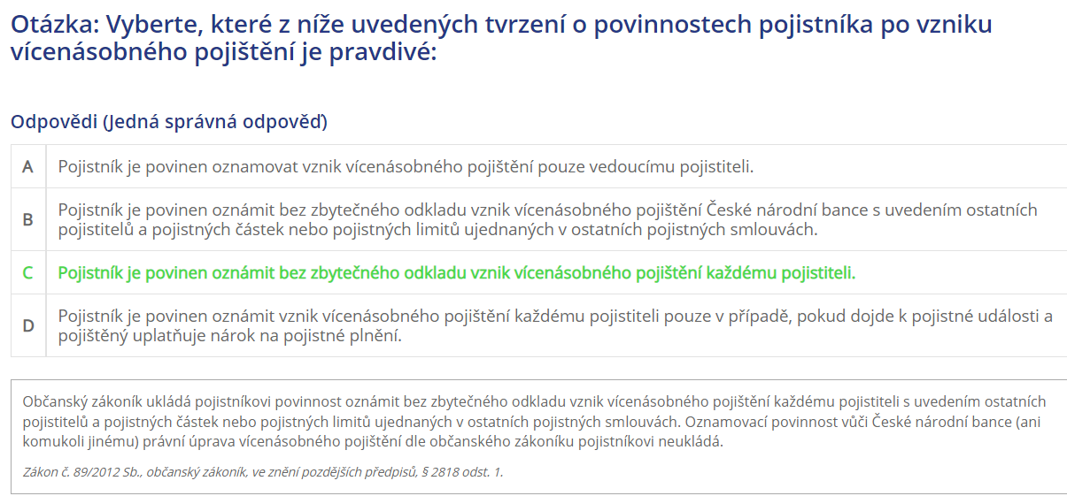

Slide 126
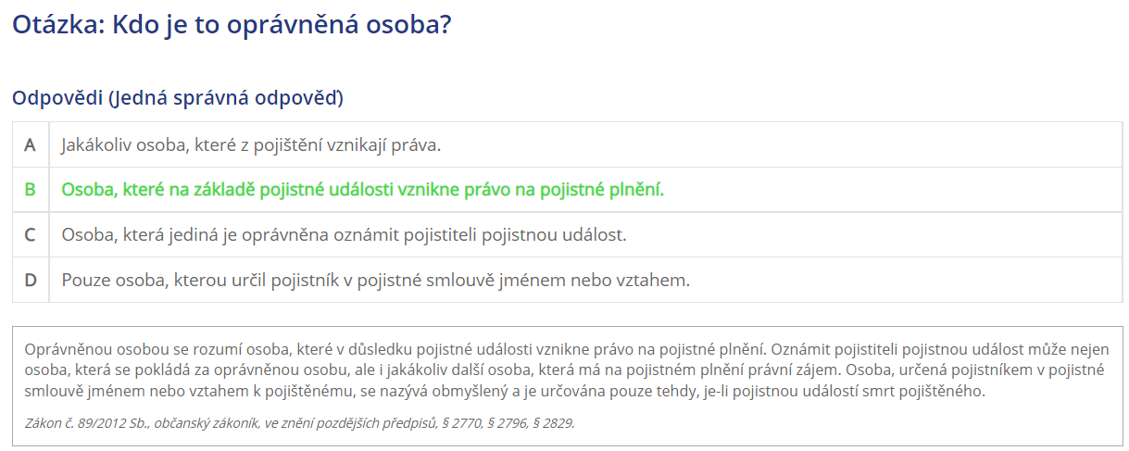

Slide 127
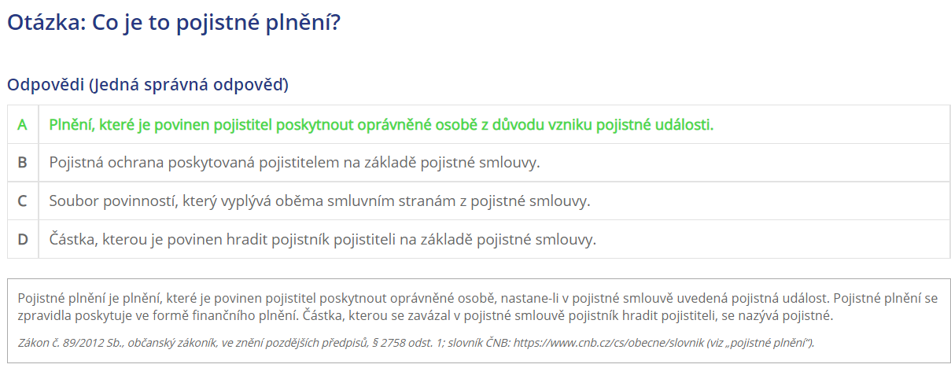

Slide 128
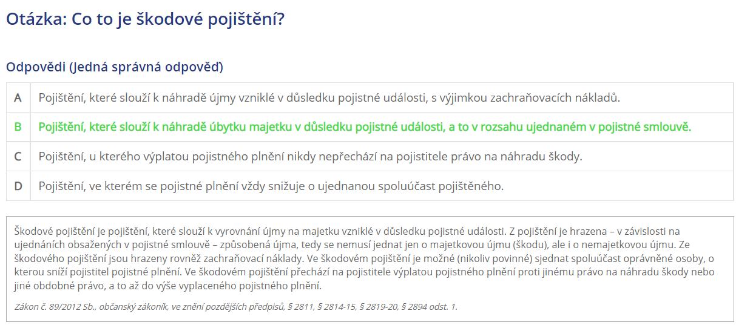

Slide 129
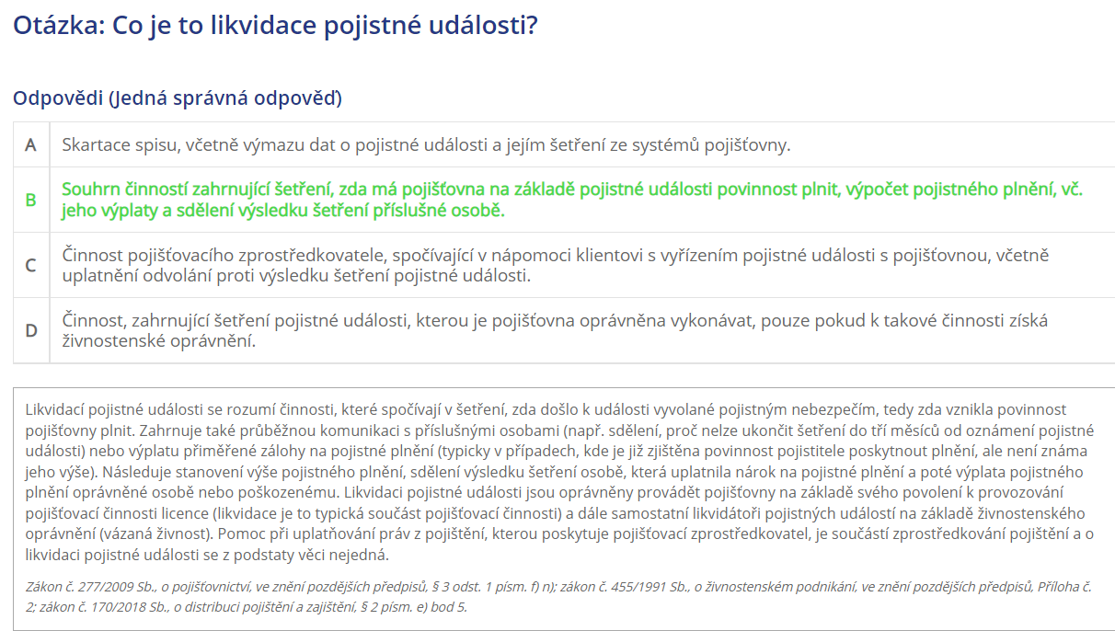

Slide 130
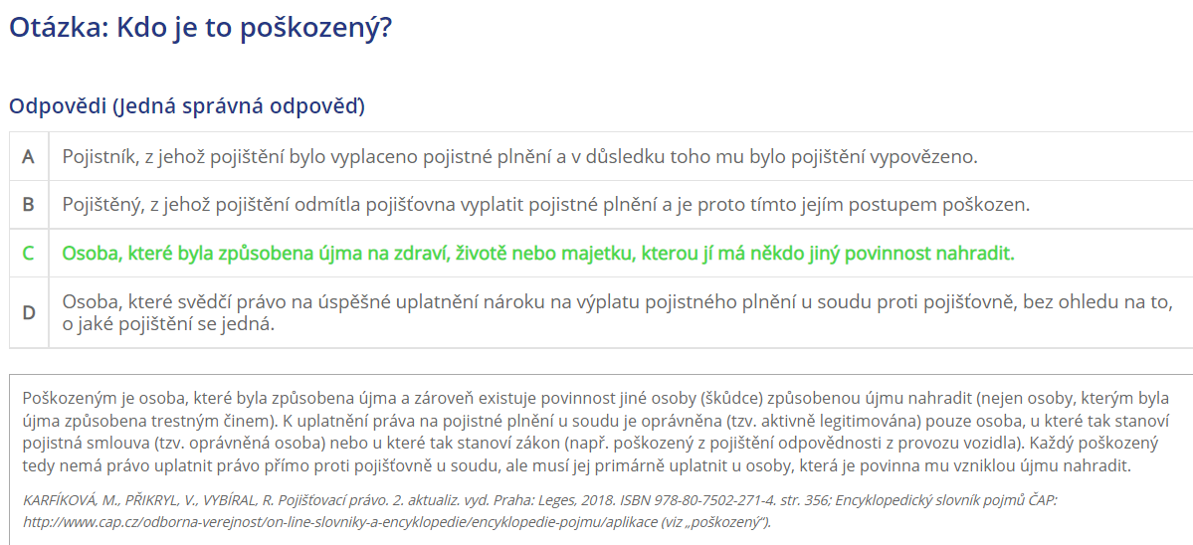

Slide 131
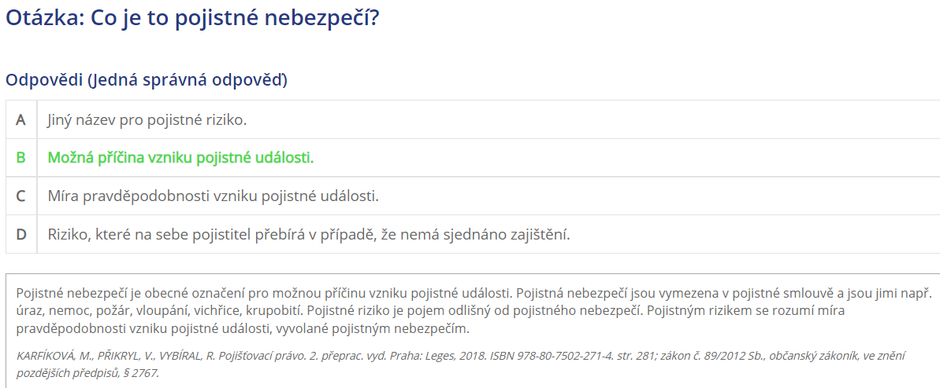

Slide 132
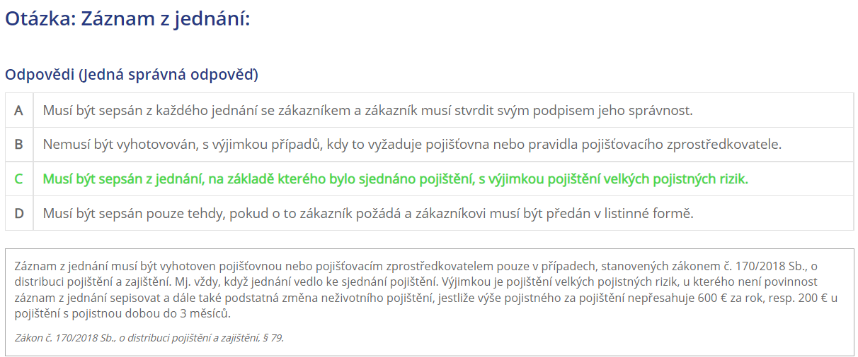

Slide 149
Děkuji za pozornost a přeji pěkný den ☺

